Slide 1
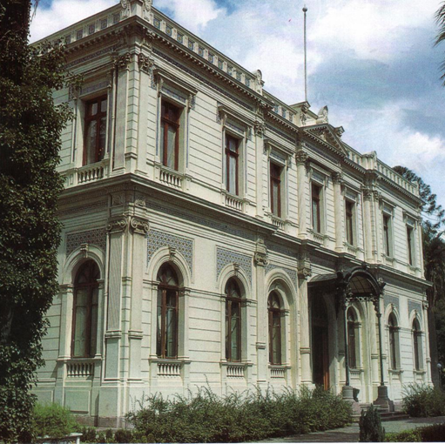
MUSEO PALACIO COUSIÑO
Construido 1870 – 1878
Inaugurado en 1883
Para la Familia Cousiño Goyenechea

Slide 2
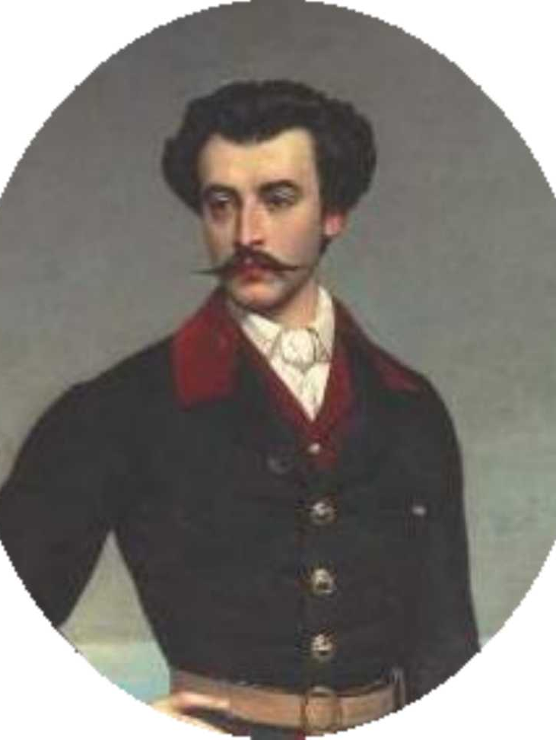
Luis Cousiño Squella
1835 - 1873
Don Luis Cousiño Squella (1835 - 1873), hijo único y heredero universal de don Matías, nació en Santiago en 1835. Desde joven su padre lo vinculó al mundo de los negocios, incluyéndolo en la sociedad de comercio "Cousiño e Hijo" (1855), recibiendo como herencia los yacimientos de Coronel y la mitad de Lota. En 1863, al fallecer don Matías, compró la otra mitad de la compañía y extendió sus actividades, integrando la extracción del cobre. Fomentó la explotación de la plata e introdujo en Chile la industria de la seda.
Amante de la naturaleza se propuso traer especies arbóreas de diferentes partes del mundo para embellecer sus parques. Creó el Parque de Lota, con una superficie superior a las 15 ha. (Donde más tarde su viuda construyó un Palacio que nunca habitó y que fue destruido con el terremoto de 1960) y el parque de la Viña Cousiño Macul de 40 ha.
En 1870 el gobierno decidió entregarle el terreno ubicado entre las avenidas: Tupper, Viel, Rondizzoni y Beauchet, para que creara un parque para la ciudad. De las 38 ha., debía reservar al gobierno una elipse de 690 x 440 metros, donde el 19 de septiembre de cada año se efectuaría la para-da militar, tradición que continua hasta nuestros días. Para llevar a cabo esta obra contrató al paisajista español Manuel Arana Bórica, quien diseñó un paseo público al estilo del Bois de Boulogne de París. Lo entregó el mismo año de su muerte, por ello fue llamado "Parque Cousiño"; en honor a su creador y principal benefactor.
Don Luis falleció en Perú en 1873 a la edad de 38 años, aquejado de tuberculosis.
En 1855 se había casado con doña Isidora Goyenechea Gallo. Como su esposa y heredera, quedó al mando de la familia compuesta por 6 hijos: Luis Alberto, Carlos Roberto, Luis Arturo, Adriana, Loreto y María de la Luz. El matrimonio tuvo 8 hijos, sin embargo sus dos hijos mayores, Alfredo e Isidora, murieron a temprana edad.

Slide 3
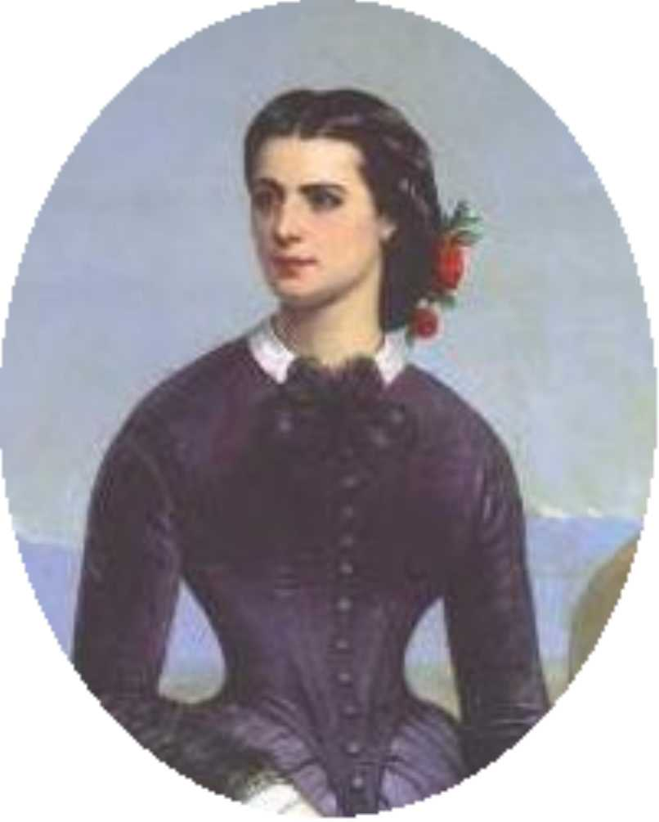
Isidora Goyenechea gallo
1836 - 1898
Nació en Copiapó el año 1836, del matrimonio de don Ramón Ignacio Goyenechea y doña Luz Gallo. En plena juventud asumió personalmente la dirección de la vasta organización industrial de Lota. Tuvo, además, el tacto de saber elegir técnicos y administradores que cooperaron en la marcha de los negocios.
En sus continuos viajes a Europa, fue recogiendo enseñanzas de orden técnico, industrial, financiero, cultural, artístico y social, que luego llevó a la práctica en las empresas confiadas a su dirección. Fue la mujer más acaudalada de su tiempo. Se calculaba su fortuna personal, en más de catorce millones de pesos.
Además de continuar con éxito las obras iniciadas por su padre, su suegro y su esposo, hizo los primeros intentos de aclimatación del salmón en Chile. En 1888 contrató en Europa a un técnico en piscicultura que trajo ovas de diversos peces del Viejo Mundo, realizando siembras en el río Chivilingo.
Durante la Guerra del Pacífico, puso a disposición del gobierno toda la flota de barcos, de la cual disponía la Compañía Carbonífera de Lota. Este gesto le valió, en 1881, un homenaje especial del gobierno del Presidente don Aníbal Pinto, quien le otorgó la Medalla de Honor.
Desde 1873 hasta 1881, año del regreso de Europa de su hijo Carlos, doña Isidora tomó a su cargo la conducción de Lota. Para modernizar esta empresa, hizo instalar una de las primeras plantas hidroeléctrica de Sudamérica. La planta fue encargada a la firma de Thomas A. Edison, quien en carta personal a doña Isidora, alabó el proyecto y celebró su realización.
Para mejorar la producción de la Viña Cousiño Macul, trajo desde Francia a un enólogo quien se preocupó de plantar cepajes franceses, de modo de mejorar el nivel de los caldos y vinos producidos en Chile. Dio término a la construcción de las bodegas y de otras obras que significaron la cuadruplicación del valor del predio.
Falleció en 1898, en París; sus restos fueron trasladados a Chile con un gran homenaje de los mineros. Al morir dispuso parte de su fortuna a la construcción de una iglesia en Lota y de una iglesia y un hospital en Buen Retiro. Este último debía estar compuesto por una gran sala de hospital para mujeres, una sala dormitorio para niños y una salita para escuela. También dispuso la construcción de dos escuelas y un asilo para mineros inhabilitados.
El resto de sus bienes y empresas fueron repartidos entre sus 6 hijos, quienes habían crecido bajo su cuidado y preocupación.
La partición de los bienes fue realizada en 1900 por don Germán Riesco, (al año siguiente sería electo presidente de la república). El Palacio Cousiño fue heredado por su hijo Luis Arturo y más tarde por su nieto Arturo Cousiño Lyon.

Slide 4
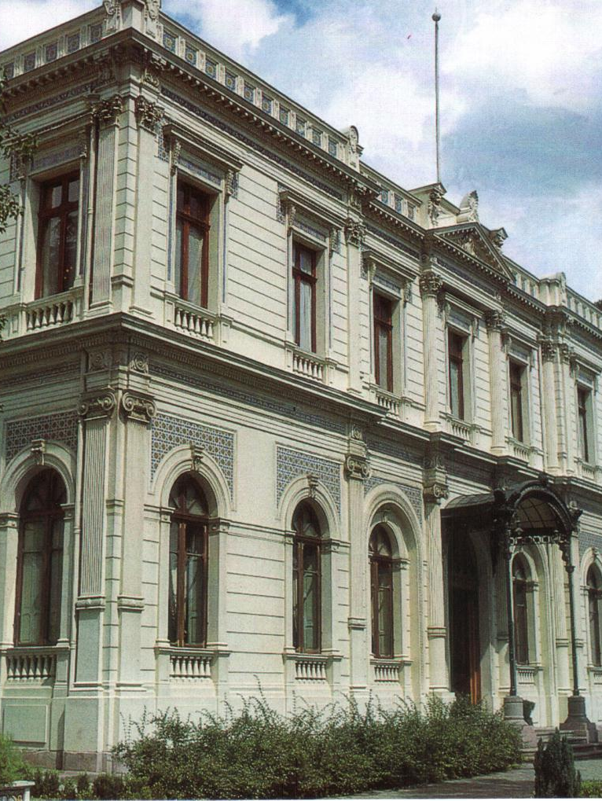
MUSEO PALACIO COUSIÑO
RESEÑA HISTORICA
El Palacio Cousiño fue construido entre 1870 y 1878 e inaugurado en 1883, para don Luis Cousiño y su esposa doña Isidora Goyenechea. Don Luis falleció cuando el Palacio estaba en construcción, y no lo alcanzó a ver terminado.
La Sra. Isidora habitó la casa con sus seis hijos. Era una época de gran influencia francesa en las familias adineradas del país, por eso la moda era construir mansiones al estilo de los grandes palacios franceses. El Palacio Cousiño representa esa época. El arquitecto francés Paul Lathoud, siguiendo el estilo Neoclásico Francés que imperaba en Santiago, fue el encargado de diseñarlo y construirlo, para ello la familia puso a su disposición los barcos que utilizaban para la comercialización en Europa del carbón y la plata; de este modo, el arquitecto fue trayendo desde Francia todo lo necesario para su decoración.
Fue habitado por tres generaciones de la familia, desde 1878 a 1938. En 1940 fue sacado a remate por don Arturo Cousiño Lyon, nieto de doña Isidora. Cuando se cumplía la primera vuelta, el alcalde de Santiago de ese entonces, don Pacheco Sty, conversó con los herederos y llegó a un acuerdo económico y así pasó el Palacio a mano de la Municipalidad de Santiago.
El Alcalde lo adquirió para convertirlo en residencia oficial, sirviendo de alojamiento para mandatarios como: Golda Meir, Canciller de Israel, los presidentes López Mateos de México, Lübke de Alemania, Saragat de Italia, De Gaulle de Francia y el Rey Balduino de Bélgica, entre otros.
Esta larga lista de invitados se vio interrumpida en 1968. Producto de un fallo en el sistema eléctrico, se inició un incendio que destruyó el segundo piso por completo. Este siniestro ocurrió un mes antes de la visita a nuestro país de su Majestad Isabel Segunda de Inglaterra y no pudo ser utilizada en esa ocasión. Volvió a reabrirse para alojar a los mandatarios Figueiredo de Brasil y Álvarez de Uruguay. Hoy en día ya no cumple esta función.
En 1977, siendo alcalde don Patricio Mekis fue abierto a la ciudad como museo. Sin embargo, sigue siendo la residencia oficial del Alcalde de Santiago.
En 1981 fue declarado Monumento Nacional.

Slide 5
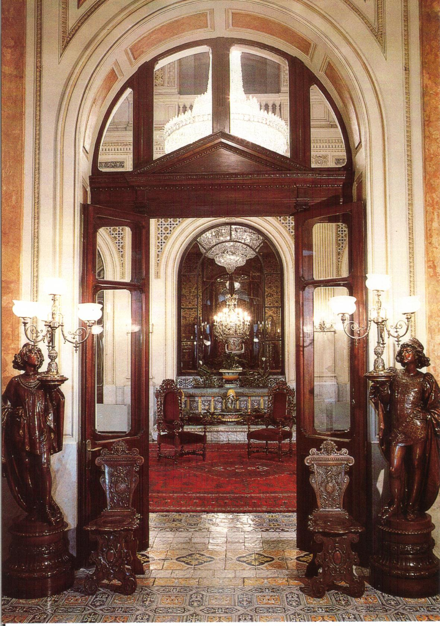
Entrada principal
En las puertas de entrada se puede apreciar el monograma de la familia Cousiño. Este tipo de símbolos se usaban en la época y se diseñaban basándose en las letras de los nombres. En éste podemos apreciar que está escrito el apellido Cousiño con todas sus letras entrelazadas y la “I” fue puesta al medio, atravesando las demás, porque al mismo tiempo representa el nombre “Isidora”. Las puertas son de cedro y están talladas a mano.
El piso es de mayólica italiana, decorado y esmaltado a mano. Este tipo de cerámica la podrán ver más adelante, con otros diseños, así como también adornando los muros exteriores del Palacio.
En los muros ocho pinturas del francés George Clairin, óleos sobre tela que fueron traídos desde Francia. Los cuatro de arriba representan arreglos florales y los cuatro de abajo, las cuatro estaciones del año con paisajes europeos.
Atrás, la entrada principal al Palacio; mampara de caoba con vidrios tallados al ácido. Los jarrones que están a los costados de la mampara son de la famosa dinastía china Ming, tienen alrededor de 400 años de antigüedad, están hechos de bronce trabajado a mano; sobre pedestal de ébano, también tallados a mano.
La familia ingresaba directamente hacia el centro del Palacio a través de la puerta principal, los visitantes primero esperaban en la Sala de Recibo

Slide 6
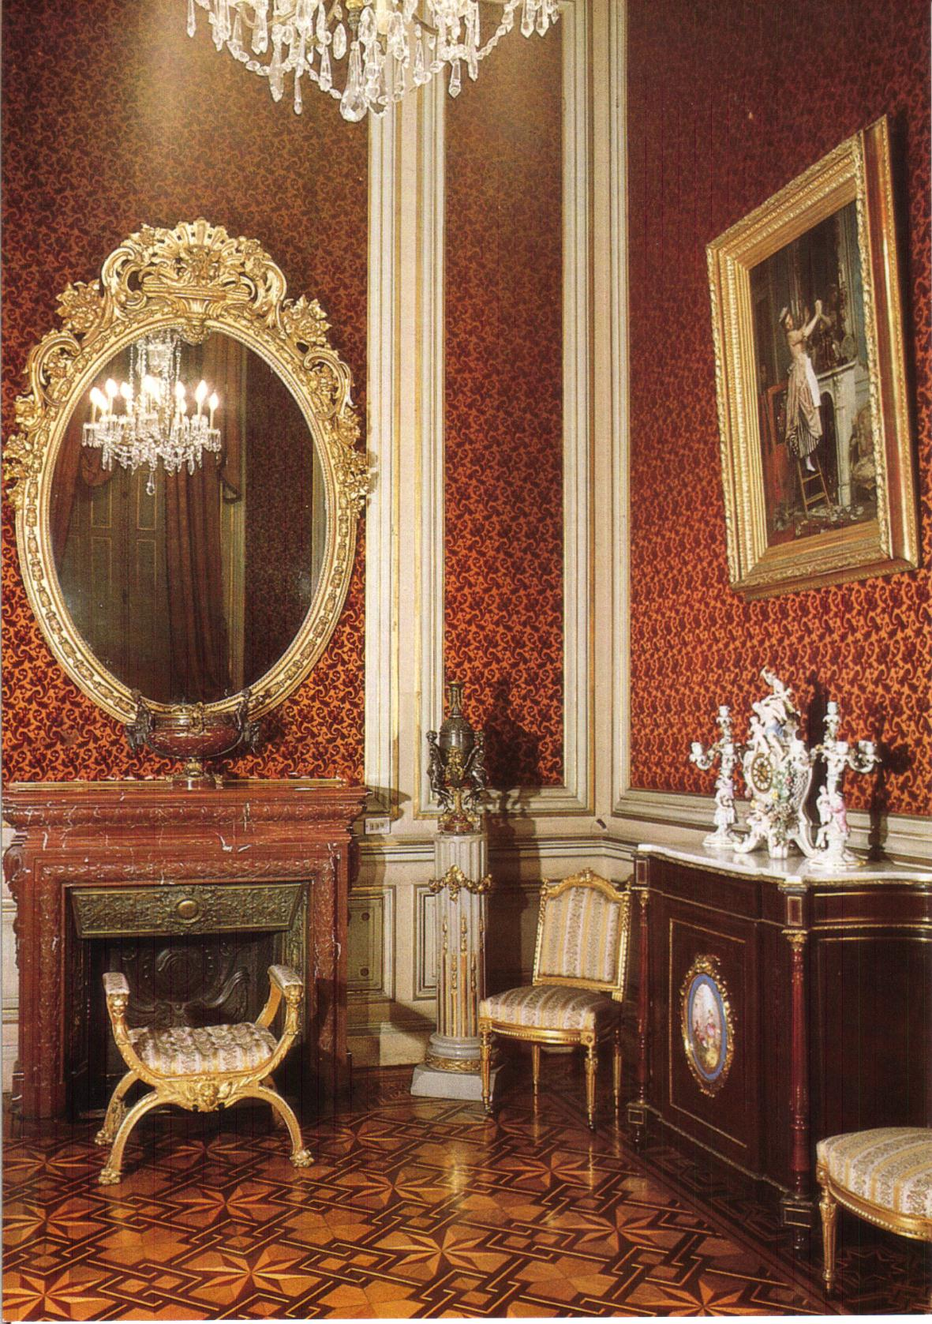
Recibidor femenino
Amoblada en estilo Luis XVI, sufrió daños con el agua que apagó el fuego del segundo piso, por esta causa, el tapiz de los muebles no es el original. En la época, estaban tapizados con la misma tela de las cortinas, es decir género de tono rojo pálido, bordado a mano con hilos de oro y plata.
El daño del agua también se puede apreciar en los muros del salón, tapizados en seda con terciopelo original.
Uno de los sistemas de calefacción eran las chimeneas, en este salón es de mármol rojo de Francia con guarniciones de bronce y al centro el monograma de la familia hecho en fierro fundido. Sobre la chimenea una jardinera del mismo tipo de mármol y a los lados, sobre pedestales esmaltados en gris, dos jarrones de bronce conformando un ternó.
Al costado derecho un mueble en estilo Boulle, enchapado en caoba con un medallón de porcelana de Sèvres y cubierta de mármol, sobre él, un ternó de porcelana de Meissen.
Sobre la chimenea una luna veneciana en estilo Rococó con marco de madera tallada y laminada en oro.
En los muros tres óleos sobre tela: “El Desastre Doméstico” del francés François-Marie Firmin Girard y al frente dos óleos del chileno Enrique Swinburg, a la derecha el “Tren Nocturno” y a la izquierda una marina.
El parquet es un trabajo de marquetería en el cual diferentes maderas como cedro, ébano, nogal, caoba, haya alemana, entre otras, forman figuras geométricas que van cambiando en cada salón.
La puerta siguiente normalmente estaba cerrada y se abría para los grandes bailes

Slide 7
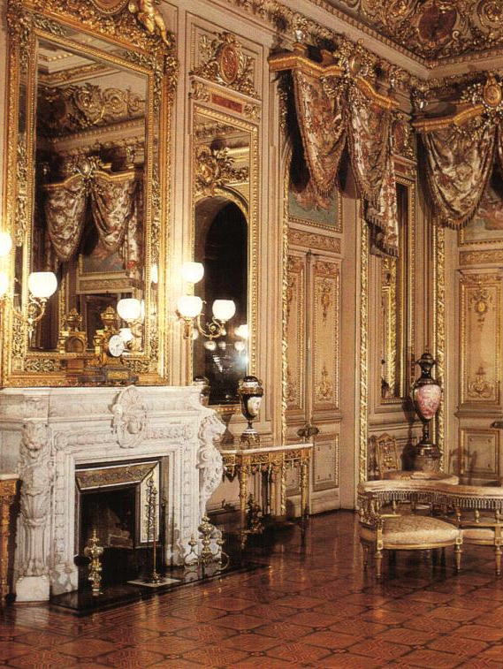
Salón dorado
Originalmente este era el salón de baile y su diseño es una inspiración en el salón de los espejos del Palacio de Versalles a petición de don Luis. Se llama salón dorado porque los marcos de los espejos y el artesonado de muros y cielo están laminados en oro. También es el salón de los espejos, colocados uno frente a otro para dar sensación de amplitud. En todo el Palacio el arquitecto combinó puertas, ventanas y espejos para lograr ese efecto; si uno se para al centro del salón y mira hacia ambos lados, podrá comprobar que en el muro que separa este salón con el siguiente, hay un ventanal a través del cual se pueden ver los salones que continúan.
El agua que extinguió el fuego traspasó el cielo, mojando los óleos ubicados sobre las puertas, al igual que el profond, los que fueron restaurados por el chileno Miguel Venegas Cifuentes. Las telas originales son obra del pintor francés Joanny Domer.
El amoblado es original pero también fue retapizado, en la época el género era similar al de las cortinas. Parte de él, son dos indiscretos; sillones de tres asientos con una forma de hojas de trébol, para que las personas que se sienten se miren de frente. Estos muebles eran para la pareja de novios quienes se sentaban acompañados de una chaperona, quien supervisaba a los jóvenes.
En este salón se bailaba y al lado se tocaba la música.

Slide 8
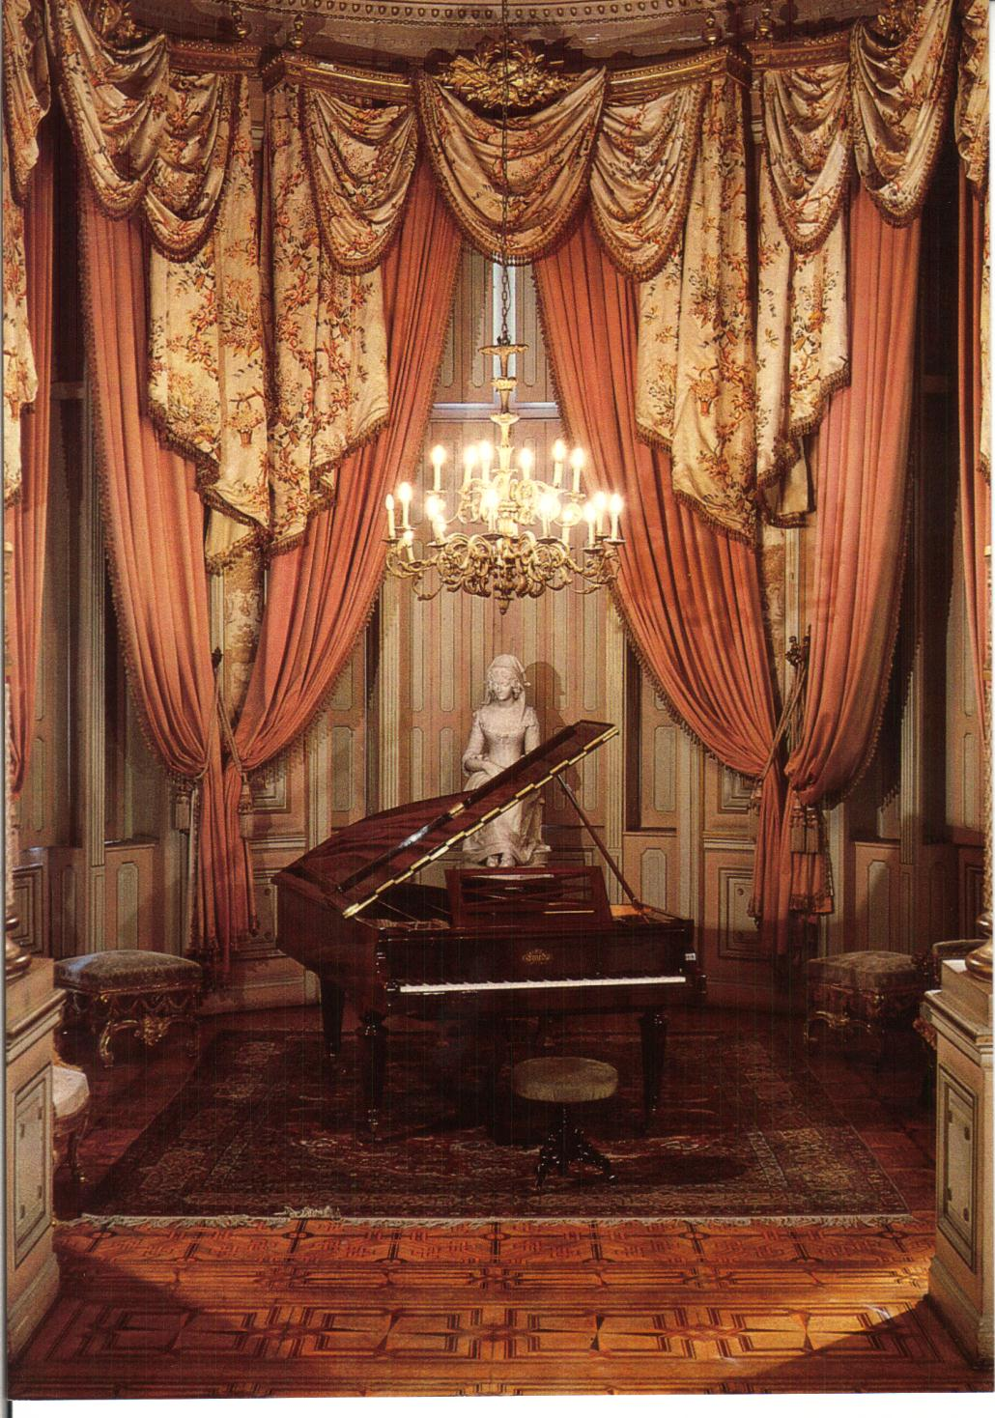
Salón DE MÚSICA
De este salón en adelante el daño del agua fue menor, así es que el tapiz de los muebles de estilo Regencia Francesa es original; seda bordada a mano en claustros franceses. El diseño se repite en el gobelino de las cortinas originales
Este salón tiene dos ambientes, una zona semicurva especial para la acústica, donde originalmente había un proscenio de dos gradas con atriles para una orquesta de 12 músicos; sin embargo, hoy sólo queda el piano forte “Erard” de origen francés. El otro ambiente era para sentarse a escuchar la música. Espacio ideal para las tertulias propias de la época.
En el cielo otro plafond, este no fue afectado por el agua, es original del pintor francés Joanny Domer.
Desde este salón es de donde mejor se aprecia el efecto de amplitud, si se mira hacia la escalera, al fondo, hay un gran espejo que refleja parte de la lámpara central del Hall y parte de la baranda de la escalera, dando la sensación de que el Palacio continúa. Al pararse en la baranda y mirar desde el segundo piso, se ve doble la escalinata, el Hall Central y la Sala de Música, lográndose este mismo efecto.
Algunos salones conservan las alfombras, la mayoría son persas originales de la casa, hechas a mano de pelo de camello o fibras naturales.
En la cenefa de las cortinas se pueden apreciar alegorías que representan la agricultura, la minería y la música, donde destacan diferentes instrumentos musicales; este es un trabajo hecho en madera tallada a mano y laminada en oro.
En este salón se tocaba la música, en el siguiente a media tarde se tomaba el té.

Slide 9
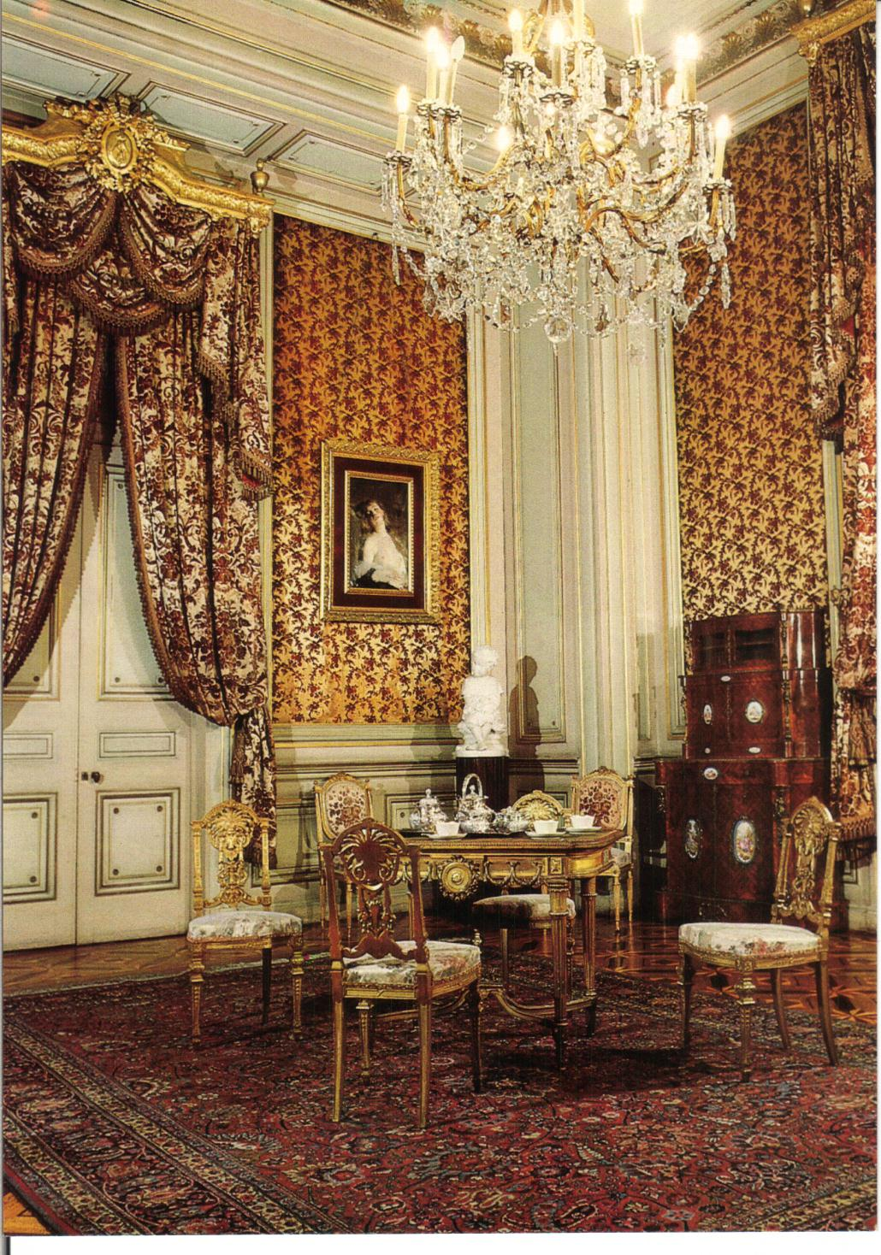
Salón DE TÉ
En este salón se conservan los tapices originales en muebles y muros, que al igual que las cortinas son de terciopelo francés.
En los muros dos óleos de pintores chilenos: “La Mucama de Celeste” del maestro, Pedro Lira y “Busto de Mujer” de uno de sus discípulos, Marcial Plaza Ferrand.
A cada lado de la puerta de entrada, dos chiffonnières, muebles en estilo Napoleón III con un trabajo de marquetería en palo de rosa y en las puertas medallones de porcelana de Sèvres. Sobre ellos dos óleos de pintores italianos: “Flora” de Francesco Mancini y “Paisaje de Invierno” de Enrico Ghisolfi.
La lámpara es de cristal de Baccarat, originalmente el sistema de iluminación era a gas hidrógeno, en todas las lámparas y apliques se pueden apreciar las llaves de paso. Para iluminar la casa se trajo uno de los primeros generadores eléctricos. El Palacio tuvo luz eléctrica unos pocos años después de construido. Esta iniciativa también se replicó en Lota con la planta hidroeléctrica de Chivilingo, la primera de Chile; iniciativa que le valió una carta de felicitaciones de Tomás Alva Edison.
La chimenea es de mármol italiano de Carrara con guarniciones de bronce y al igual que las demás, al centro tiene el monograma de la familia hecho de fierro fundido. Sobre ella una escultura de bronce del francés Albert Ernest Carrier-Belleuse y a los costados dos jarrones de biscuit de porcelana de Sèvres.
En esta sala se tomaba el té y a media tarde o al anochecer los varones pasaban a la salón de juegos.

Slide 10
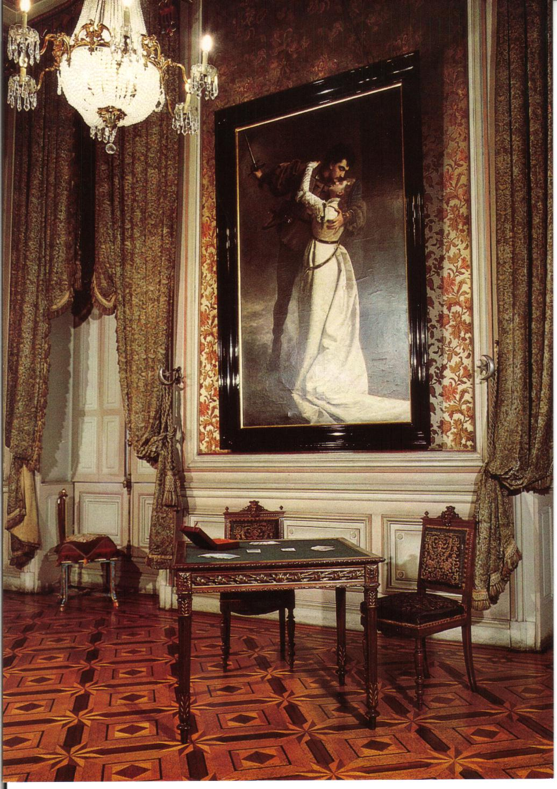
Salón DE juegos o fumeur
En esta sala se fumaba y se jugaba a las cartas o al ajedrez, para ello tiene dos mesas plegables especiales, ambas en estilo Directorio. Además, como los juegos de azar vinieron del oriente y cada salón tiene una ambientación de acuerdo a la función que cumplía, la cenefa de las cortinas es de estilo Morisco, incluso tiene al centro la media luna y la estrella, símbolo de Turquía.
En esta sala se guardan algunos de los regalos que reciben los alcaldes de Santiago, entre ellos un Cristo de plata regalado a Chile por el Papa Juan XXIII cuando se cumplieron 150 años de la Independencia de Chile. En la vitrina una muestra de los regalos que intercambian con alcaldes de otras ciudades. Y en la esquina opuesta un busto de Pedro de Valdivia regalado por su autor, Pérez Comendador, quien además hiciera el Pedro de Valdivia que está en la Plaza de Armas de nuestra ciudad.
Y de los juegos pasamos a un lugar muy romántico, al Jardín de Invierno.

Slide 11
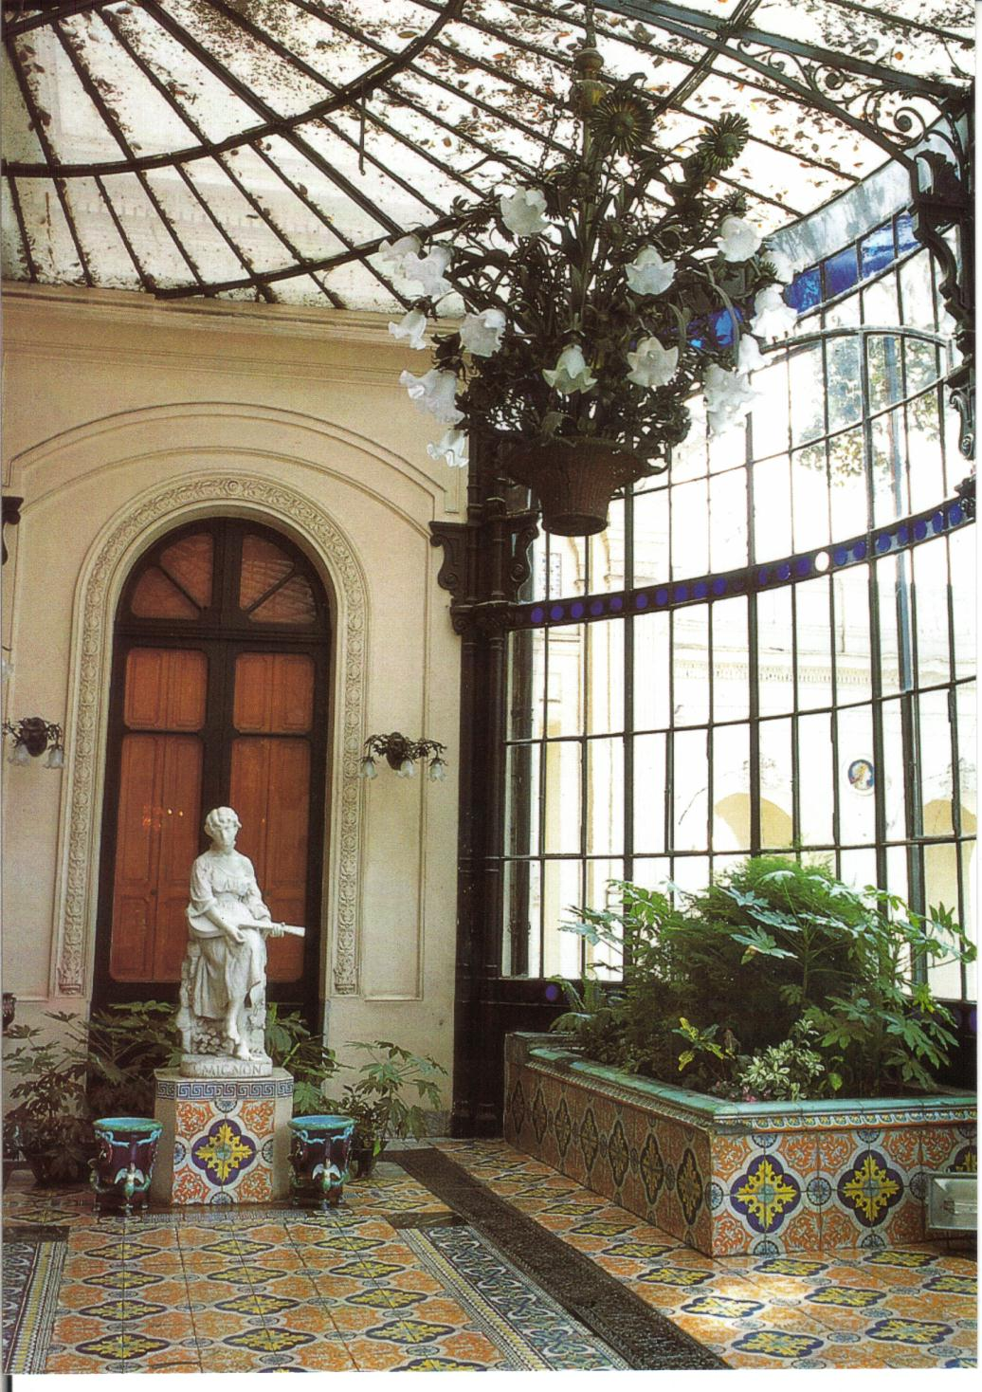
JARDIN DE INVERNO
Construcción hecha de fierro forjado con vidrios de color azul cobalto y transparentes; diseño que se inspiró en el Palacio de Cristal en Inglaterra, construido para la primera exposición universal de 1851.
La lámpara y los apliques son en estilo Art Nouveau de fines de siglo, muy adecuada para el jardín, ya que representa un bouquet de flores, la canasta de mimbre está hecha de fierro forjado y las ramas y flores de bronce, en la época las tulipas, hoy blancas, eran de distintos colores.
En este jardín se colocaron dos esculturas de mármol de Carrara que originalmente estaban en el Hall Central: "Eva" del escultor Giosué Argenti y "Mignon" de Pietro Calví, ambas originales de Milán.
El piso es de mayólica italiana y en él una rejilla de fierro fundido, debajo una cañería de cobre por la cual pasaba agua caliente; calentada con una caldera que está en el subterráneo, este era el sistema de calefacción central usados en la época. Este sistema también calentaba el Hall Central.
Afuera se puede apreciar el jardín diseñado por el paisajista español Manuel Arana Bórica, en el cual se conservan algunas especies arbóreas como es el gomero de más de 150 años ubicado frente al jardín de invierno. Este es uno de los primeros de la capital, ya que en la época sólo se usaban jardines interiores y las construcciones ocupaban el terreno completo. También se puede ver la zona de servicio, el segundo piso estaba destinado para las habitaciones de los empleados y el primero para las cocinas.
La propiedad mantienen sus dimensiones originales que es de 2000 m2 construidos y una superficie similar en áreas verdes, siendo la entrada principal por calle dieciocho, Santa Isabel donde está ubicada la plaza Las Heras que era parte de los jardines de la casa y San Ignacio que era la calle de los servicios.

Slide 12
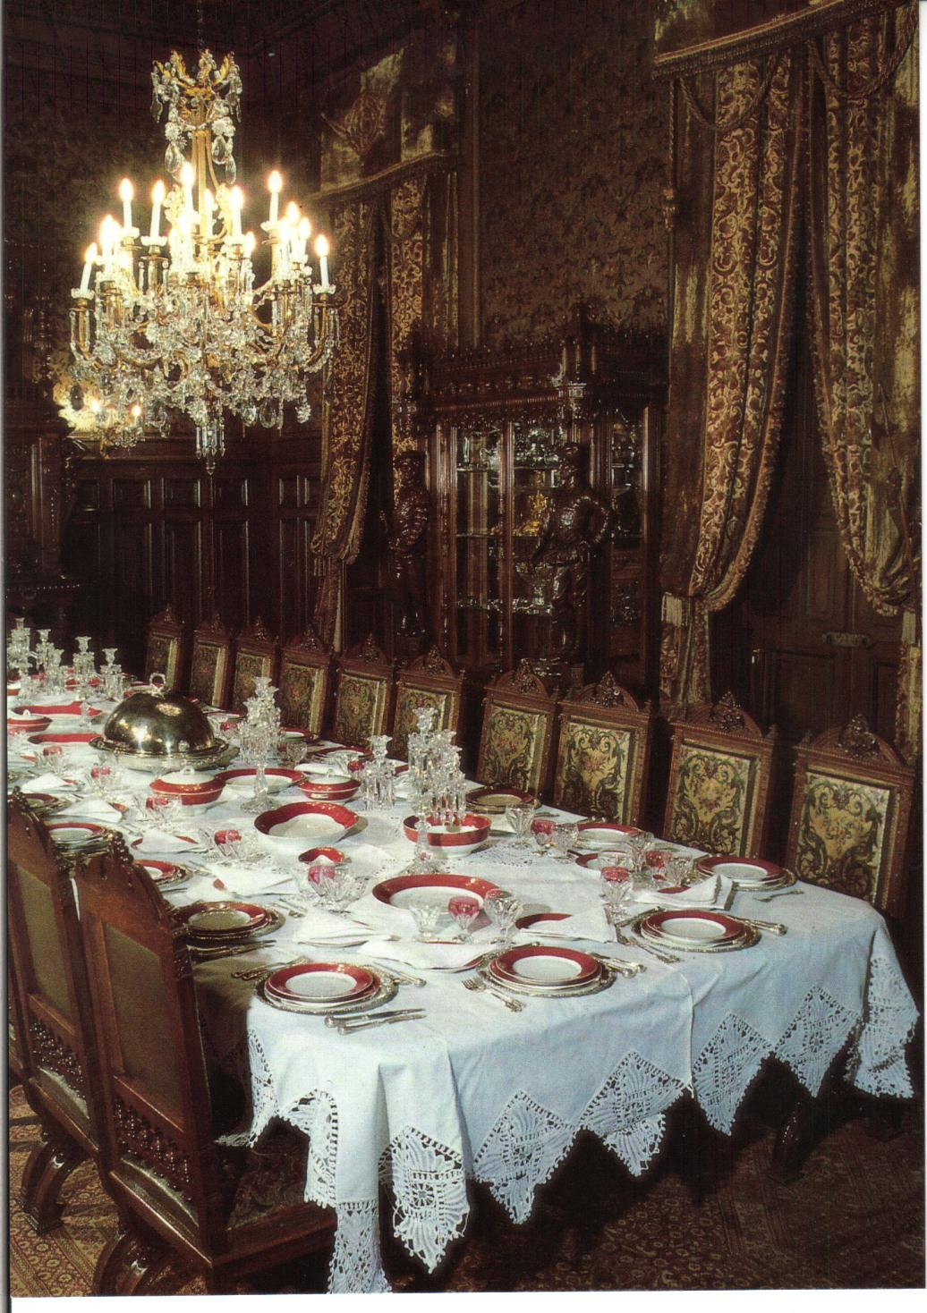
Comedor principal
Originalmente, el Palacio tenía dos comedores: uno para el uso diario y el principal para grandes ocasiones.
Este es uno de los lugares más especiales del Palacio, porque tiene algunas diferencias de diseño con respecto a los salones anteriores. El cielo es de madera de nogal tallada con ocho platos de mayólica italiana, pintados a mano.
El tapiz de los muros y el de las sillas es cuero Guadamecí, pirograbado, dorado y policromado, trabajo original de Córdoba, España. Tanto el respaldo como el asiento de las 24 sillas, tienen un ramo de flores al centro y son diferentes en cada una de ellas.
El mobiliario está hecho de madera de nogal, tallada a mano en Francia. Las vitrinas son una mezcla de los estilos Renacimiento y Gótico francés con torreones que tienen figuras de animales tocando diferentes instrumentos musicales, los que además adornan la parte superior de las puertas. Sobre estos animales, cabezas que representan personalidades de las cortes de la época. A los costados figuras humanas que representan, en la primera, dos soldados de las cruzadas con todos los detalles de sus uniformes y en la segunda, dos escoltas reales con el mismo trabajo que los anteriores. En cada vitrina se guardan objetos de este comedor que le pertenecieron a la familia.

Slide 13
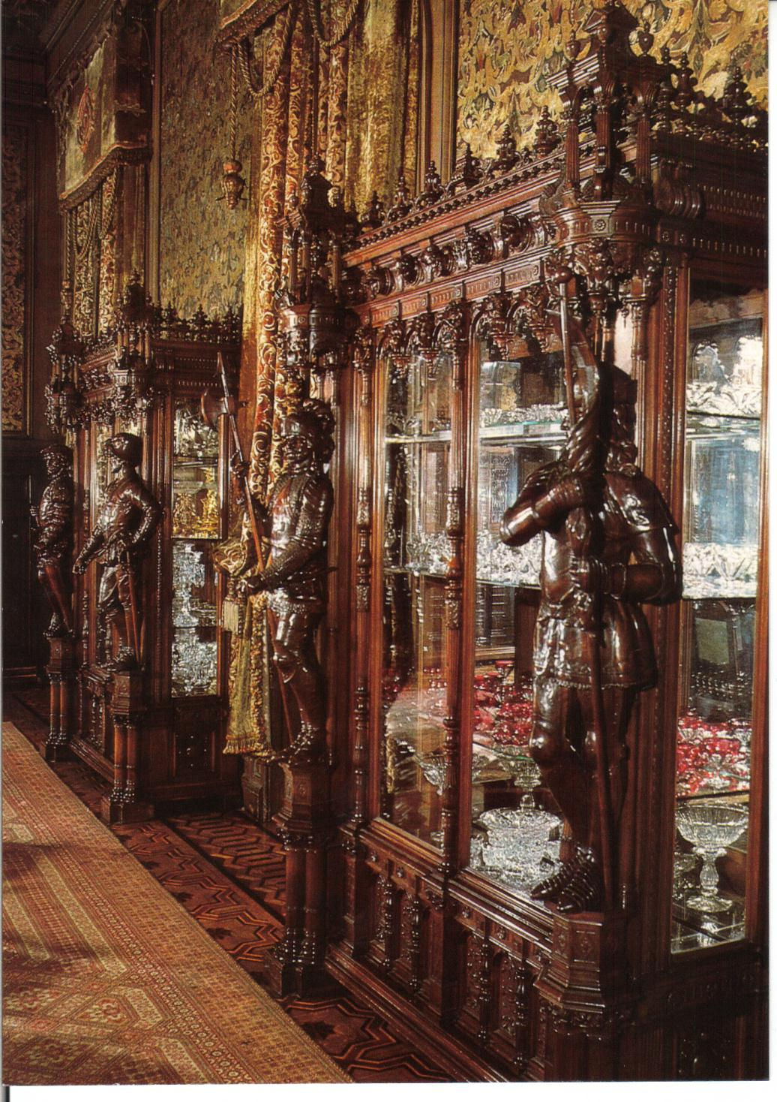
COMEDOR PRINCIPAL
Junto con la mesa principal y sus veinticuatro sillas, completan el juego tres aparadores que en la época, por su tamaño, fueron traídos desmontados en los barcos de la familia y armados en Chile por ebanistas franceses y dos trinches usados para cortar las carnes, para ello se utilizaba la cubierta de mármol verde, una vez terminada la cena se cerraban con las tapas de madera que tienen un sistema adecuado para mantenerlas abiertas.
A cada lado del aparador principal dos puertas disimuladas en los muros que conducían a la zona de servicio, desde donde se traía la comida.
La lámpara y los apliques son de cristal de Baccarat
A través del ventanal, sobre la chimenea, se puede apreciar la gran lámpara del Hall. Este ventanal fue ubicado estratégicamente para dar luz al Comedor y al mismo tiempo amplitud. Esta chimenea es de madera de nogal, en el mismo estilo de los muebles, sobre ella un jarrón "Capo di Monte" y dos candelabros que representan pajes en estilo Renacimiento Florentino, iguales a los que están en los Pasos Perdidos, hechos en tamaño natural.

Slide 14
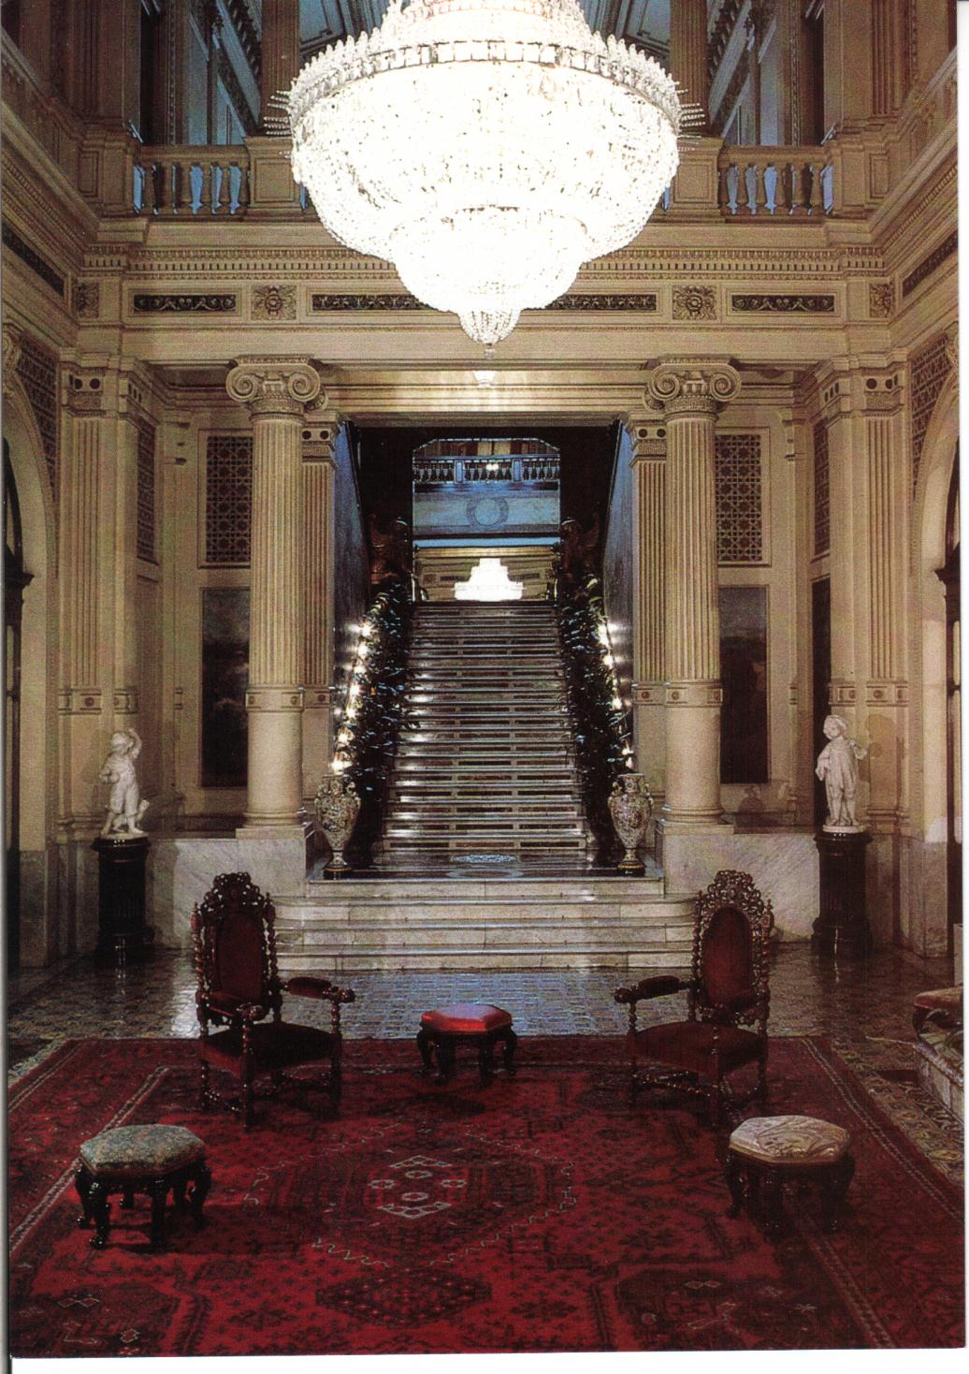
HALL CENTRAL
El Hall tiene un estilo neoclásico mezclado con estilo morisco, con columnas jónicas, corintias y arcos de medio punto. Pisos y muros decorados en mayólica italiana.
También de mayólica italiana es la jardinera central que originalmente era, además, una fuente de agua: salía agua por el hocico de los leones.
El cortinaje después de la reconstrucción del incendio fue colocado en la habitación de don Luis, fue restaurado y traído a su lugar original, igual como lo hiciera doña Isidora, está colgado de una lanza y afirmado con otra a un costado. Es de raso bordado a mano con dragones y motivos florales hechos en relieve.
Al fondo del salón dos jarrones de piedra de guamanga del Perú, sobre pedestal esmaltado en negro, al lado de ellos dos réplicas fotográficas de los óleos originales pintados por Joseph-Désiré Court (1797-1865) , hoy en poder de la familia Cousiño, que representan a los dueños de casa. A la derecha don Luis Cousiño y a la izquierda su esposa, doña Isidora Goyenechea.
La lámpara central es de cristal de Bohemia, pesa media tonelada y tiene 60 ampolletas. Fue construida con un sistema de polea para poder limpiarla, se baja cuatro veces al año. Existe una gemela en el Teatro Municipal de Santiago,
A cada lado de la escalera principal dos esculturas de mármol de Carrara, a la derecha el "Niño Pescador" de Francisco Barzaghi y a la izquierda el "Niño y el Gato" de Pietro Calvi, ambas de autores italianos. Detrás de ellas, dos jarrones de mayólica italiana y más atrás dos óleos del francés François Lafon que representan las dos actividades económicas más importantes de los Cousiño. A la derecha, las minas de carbón de Lota y a la izquierda los viñedos.
Antes de recorrer el segundo piso, quedan aún dos salones del primero
.

Slide 15
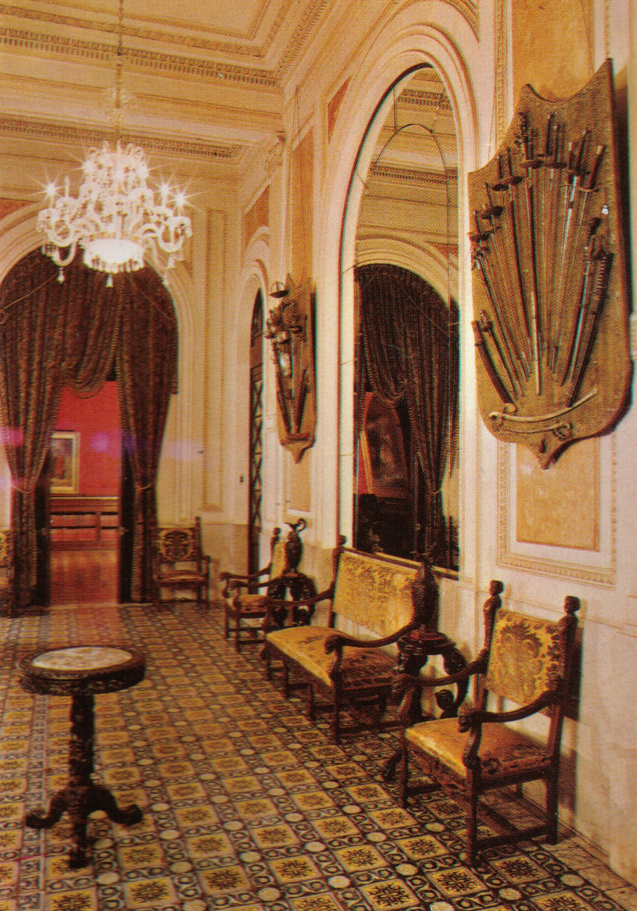
Sala de armas
Siguiendo la distribución de los palacios europeos, el Palacio Cousiño también tiene una sala de armas, colección iniciada por don Luis Cousiño y continuada más tarde por sus descendientes. Está compuesta por armas de diferentes épocas y lugares: catanas japonesas, sables franceses, pistolas españolas, dos armaduras de la época de la conquista hispana: la de un caballero y la cabeza del caballo, sables chinos, hachas griegas y un arma mapuche, entre otras.
En este salón nos encontramos con un adelanto tecnológico muy importante para la época, es el primer ascensor de manufactura chilena y probablemente uno de los primeros en Latinoamérica que data de 1899. Este ascensor tiene un asiento para una persona y funcionaba con sistema hidráulico. Un motor a vapor, que se echaba a andar con la caldera de la calefacción, llenaba una pesa con agua que estaba al lado del ascensor, una vez que se llenaba el mismo motor hacía que el agua pasara a otra igual que estaba en el segundo piso. Así, a medida que una se vaciaba y la otra se llenaba, con el contrapeso, el ascensor se movía. La punta que tiene arriba abría la puerta que estaba en el cielo raso para que pasara al segundo piso. Lamentablemente, en el incendio el sistema se destruyó y no se reconstruyó, además, cerraron la puerta del cielo raso.
Originalmente, está sala junto a los Pasos Perdidos eran un largo pasillo donde se exhibían esculturas. El Palacio tenía más de 50 esculturas distribuidas en el interior y exterior de la casa. Hoy sólo se conserva Niké, escultura de bronce que representa a la diosa de la Victoria, ubicada a la entrada de la Pinacoteca, sala que completa la Galería de Artes de la familia.
.

Slide 16
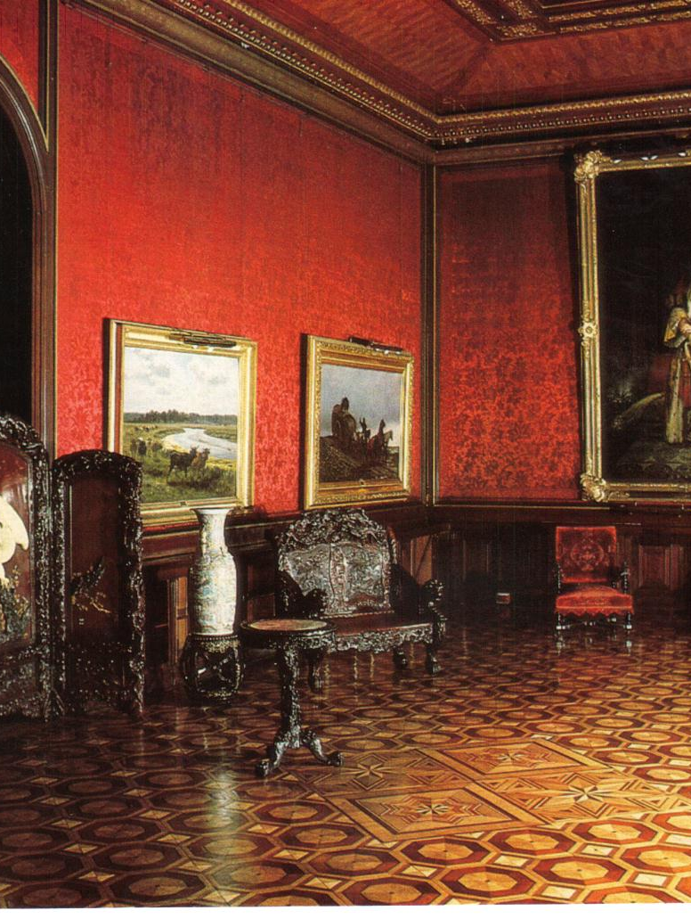
PINACOTECA
Además de ser Pinacoteca y biblioteca, en la época que lo habitó la familia, era el salón de billar, tenía una mesa grande de mármol bajo los rectángulos luminosos que originalmente eran tragaluces; debido a filtraciones de aguas lluvia, se colocó un techo encima cambiándose la iluminación natural por focos eléctricos.
La Pinacoteca es original de la familia, consta de cinco óleos del pintor francés Raymond Quinsac de Monvoisin. Monvoisin fue un pintor que inició su carrera muy joven, emigró desde Francia y pasó algunos años en Brasil y Argentina, luego se trasladó a Chile donde vivió una larga temporada. Fue muy importante en la época, fue profesor de pinturas y retratista, hizo más de trescientos cuadros de personalidades de la época. Además, fue el primer pintor en exponer en Santiago; de esa exposición son los cuadros que tenemos en esta sala, destacó "Alí Pachá y su favorita" líder del Imperio Otomano, "Guerreros Griegos" un combate entre los Mesenios y los Espartanos, "Eloísa" de la novela francesa Abelardo y Eloísa y "Blanca de Beaulieu”; obras que fueron a traídas por el mismo autor en su viaje de 1843 y las fechó en 1832. Completa la colección "La Ultima Cena de los Girondinos, que al autor pintó en su hacienda Los Molles en Quilpué.
A continuación otros autores: "La Carreta" obra del pintor italiano Carlo Pittara, "Estero y Animales" del belga Xavier de Cook, quien usando la técnica de Leonardo Da Vinci, logró dar un efecto visual especial de luz y sombra, al pintar a los animales de tal modo que siempre caminen de frente al observador. Al otro costado dos óleos de un artista anónimo: "Zeus y Mercurio" inspirado en la mitología grecorromana y "Ulises y Penélope" que representa la partida de Ulises en la Ilíada.
.
.

Slide 17
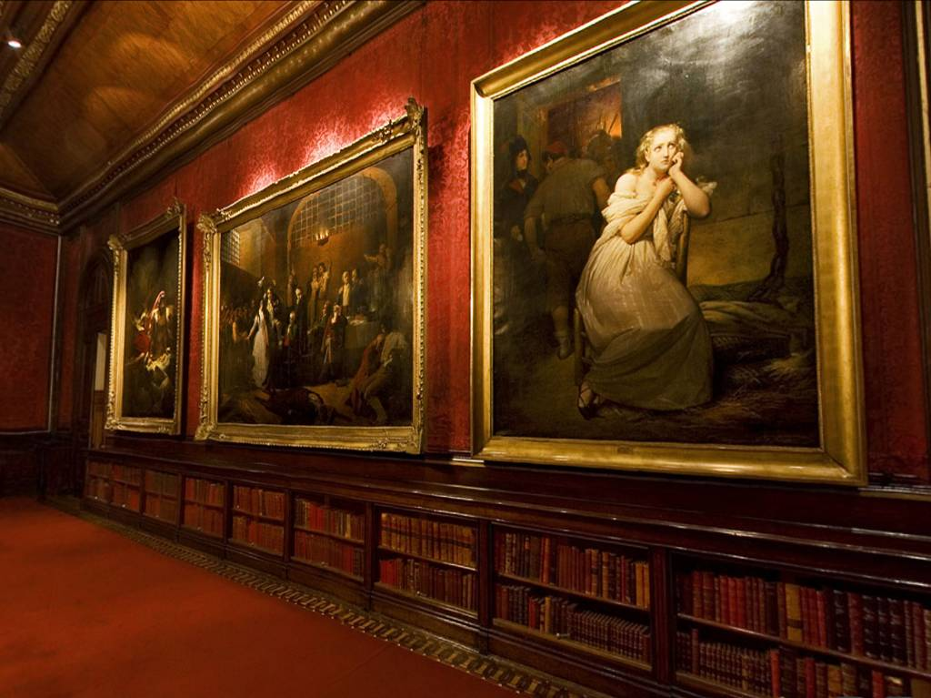
PINACOTECA
El mobiliario, también original, está compuesto por un juego de tres sillones en estilo Victoriano, con tapiz restaurado de color rojo y bordados en amarillo oro. Un juego en estilo Imperio chino hecho de madera de cerezo, que incluye un biombo que tiene al centro una águila de marfil y en el marco dragones entrelazados, todo tallado a mano, un sofá y dos sillones con el mismo trabajo del biombo. Completan la colección una mesa con cubierta de porcelana de Cantón, el mismo material de los jarrones que están a cada lado de la puerta lateral, estos jarrones son de la Dinastía Tsing, posterior a la dinastía Ming.
Finalmente, una mesa regalada por el gobierno italiano a nuestro país donde se aprecian, al centro, uno de los primeros escudos chilenos, y a cada costado escenas de Roma que representan cuatro monumentos: la Basílica de San Pedro, el Foro Romano, el Coliseo y el Panteón. Cada figura está hecha con micromosaicos de porcelana, incrustados en la cubierta de mármol negro.
En este salón se completa el primer piso y por lo tanto la zona original del Palacio, el segundo piso, salvo la escalera que conserva algunas partes originales, es una reconstrucción hecha entre 1970 y 1980.
.

Slide 18
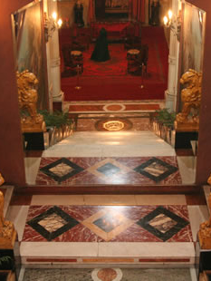
Escala principal
La escalera está hecha de 20 mármoles de diferentes países. En la baranda el negro es del sur de Bélgica, el amarillo de Siena, Italia y el rosado del sur de Francia. Esta zona fue afectada por el terremoto de 1985 y debió ser restaurada, fue el único lugar dañado.
En el incendio, no sufrieron deterioro los óleos que están al subir y que representan España y Francia, obra del francés George Clairin, tampoco las ninfas que están más arriba, pintados por Lafon. Sin embargo, la zona que está sobre los espejos fue totalmente destruida. Al pintor chileno Miguel Venegas Cifuentes, se le encargó pintarlos de nuevo con algunos cambios. Subiendo, al costado izquierdo, originalmente habían escenas clásicas y fueron reemplazadas por lugares emblemáticos de Santiago: Casino del Portal, una famosa pastelería ubicada en el Portal Fernández Concha, a un costado de la Plaza de Armas y que existió hasta el año 30. La Iglesia de San Francisco, Teatro Municipal, el Parque O'Higgins. Finalmente, el quinto óleo que representa el Club Hípico de Santiago.
Al frente, París, ciudad donde pasaban el invierno santiaguino: la Opera de París, la Plaza de la Concordia, el famoso Café de la Paix, Les Champs Elysée y finalmente Long Champ.
Desde el balcón nuevamente se puede apreciar el efecto logrado por los espejos, a través de los cuales se refleja la escalera hacia ambos lados, el Hall y parte de la Sala de Música. Además, se aprecian en todo su esplendor los diversos mármoles.
.

Slide 19
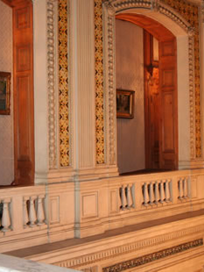
Segundo piso
El segundo piso se destruyó completo en 1968 y se reconstruyó a partir de 1970. Originalmente estaba compuesto por diez dormitorios, un escritorio, dos salones y cinco salas de baño. Al reconstruirlo pensaron en la función de alojar dignatarios extranjeros y por ello hicieron algunos cambios. Conservando en parte la distribución original, se habilitaron siete suites compuestas por un dormitorio, un baño moderno y un salón. La mayoría de los muebles fueron traídos de anticuarios; pero algunos son originales de la casa, y los cuadros son del Museo de Bellas Artes. Los muros son de pino oregón y el piso de eucaliptus.
.

Slide 20
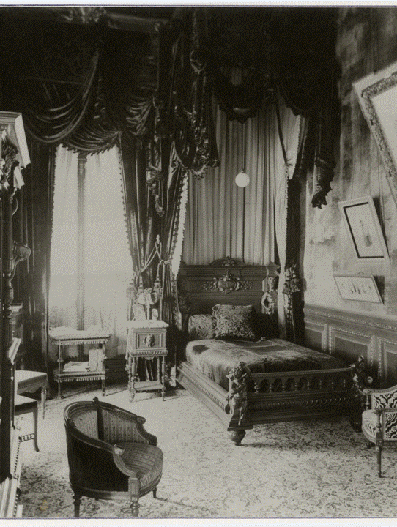
APOSENTOS DE DON LUIS
Esta era la ubicación de la habitación de don Luis, quien nunca la ocupó, fue de su hijo don Arturo Cousiño Goyenechea, y más tarde de su nieto don Arturo Cousiño Lyon. Estaba compuesta por un escritorio biblioteca, un dormitorio y un baño; la entrada a este último estaba en el pasillo, donde también llegaba el ascensor. La decoración era en tonos burdeos y el mobiliario en estilo barroco que incluía una cama con un dosel pegado al muro, tallado a mano en madera de nogal. En el respaldo tenía dos soldados similares a las vitrinas del comedor.
Todo estaba en su lugar el día del incendio y se destruyó. Hoy en el muro un barómetro - reloj, única pieza que se conserva del dormitorio de don Luis.
A través de un pasillo donde hoy existe un closet se puede acceder interiormente a la a los aposentos de Isidora.
.

Slide 21
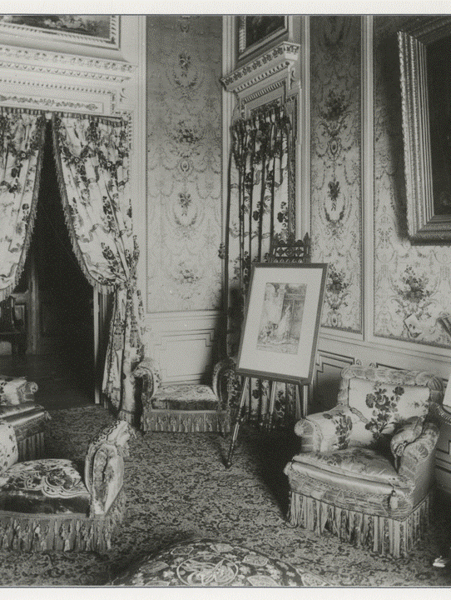
APOSENTOS DE Isidora boudoir
Conservando la distribución original está compuesta por un salón o Boudoir, voz francesa para designar un salón para mujeres, donde se reunían las mujeres de la familia a realizar labores manuales como tejer o coser y conversar. Este salón tenía una puerta disimulada que permitía circular con discreción entre los dormitorios principales.
.

Slide 22
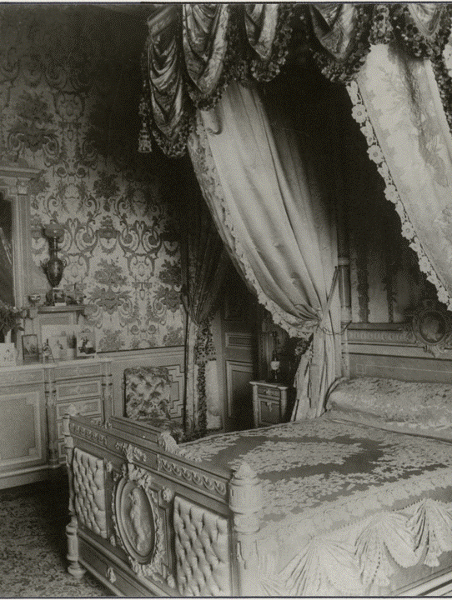
APOSENTOS DE Isidora Dormitorio
El dormitorio era en gris perla con una cama con dosel hecho de cortinas de terciopelo en el tono y velos color barquillo, los mismos colores del espejo que está sobre la cómoda, original del dormitorio. La sala de vestir era un pequeño dormitorio para una dama de compañía y El mobiliario que se aprecia en la actualidad tiene piezas originales como la cómoda y uno de los veladores, este juego estaba en bodega y se salvó del incendio. La cama está reconstruida con partes de muebles y el juego de amoblado es bordado a mano en Francia, pero no es original.
.
.

Slide 23
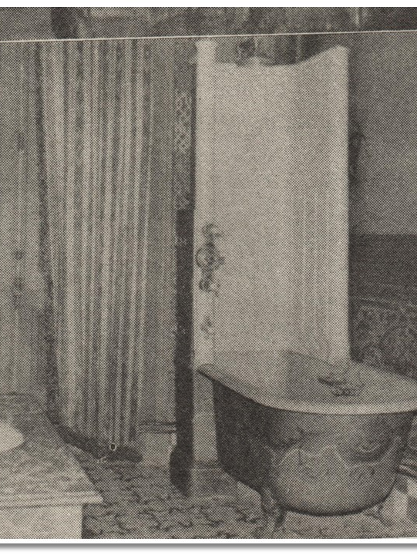
APOSENTOS DE Isidora baño
El baño era en estilo Morisco con mayólica en muros y piso, artefactos de fierro enlozado con incrustaciones de nácar y las llaves con cabezas de leones hechas de bronce. La ducha era circular, más grande que las actuales y contaba con agua caliente y fría.
.
.

Slide 24
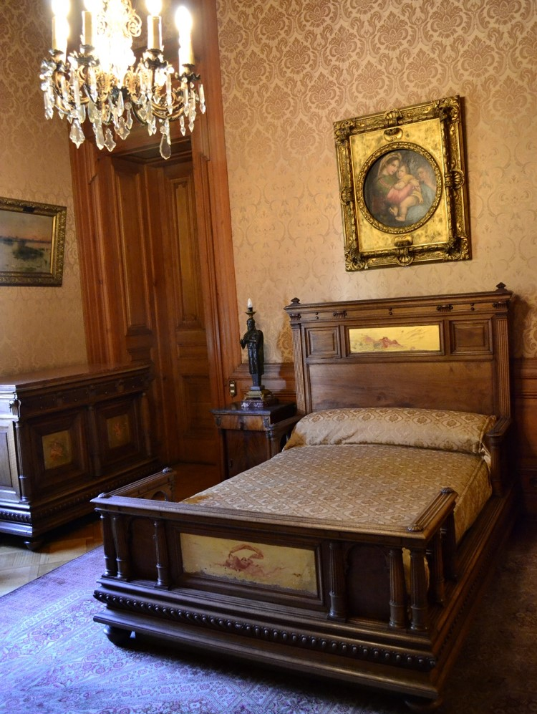
APOSENTOS DE los hijos
Originalmente, las habitaciones a continuación eran para los hijos. El juego de muebles de la habitación ubicada en la esquina sur-oriente que está compuesto por un una cama, ropero y cómoda fueron traídos por un miembro de la familia después del incendio y pertenecieron a don Alberto Cousiño Goyenechea, hijo de doña Isidora. Estos muebles fueron diseñados para un niño, por eso la baranda en la cama y el ropero pequeño. También se conserva un retrato de doña Violeta Cousiño, nieta de doña Isidora donado por su hijo Arturo Von Schroeders Cousiño.
En el pasillo un retablo del Palacio de la Alhambra que se salvó del incendio. Al final la puerta que da a la escala de servicio que recorre el palacio desde el subterráneo hasta el entretecho y era para la circulación del personal de servicio.
.
.

Slide 25
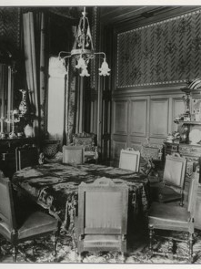
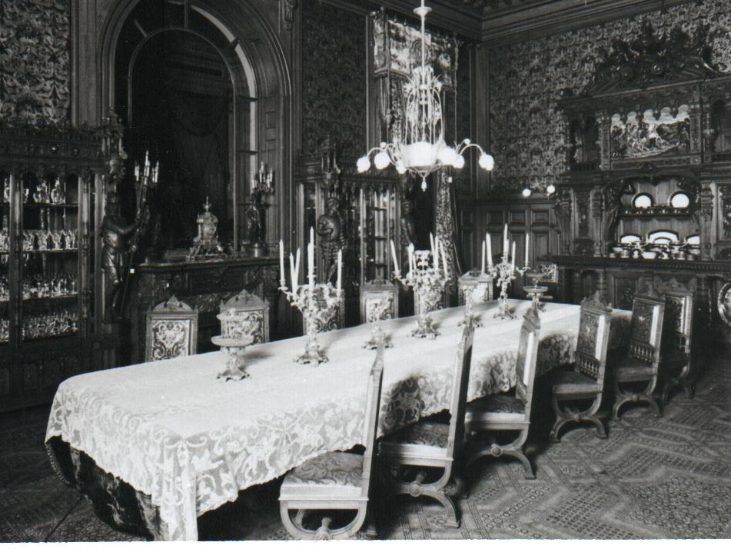
Comedor Principal1880
Mas fotos de ayer
Comedor de Diario 1880

Slide 26
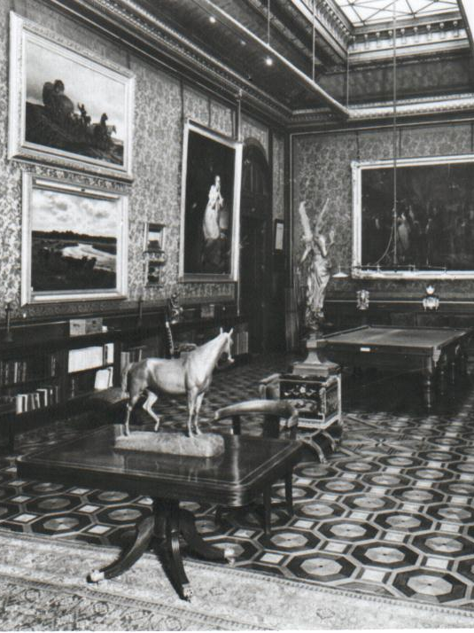
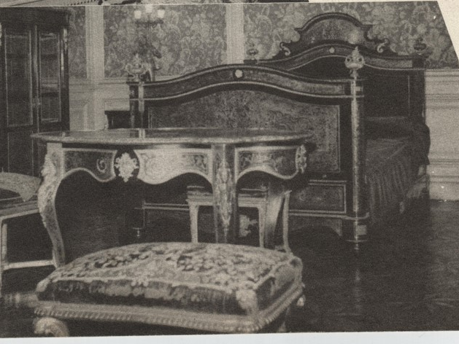
Dormitorio 1880
Mas fotos de ayer
Pinacoteca1880

Slide 27
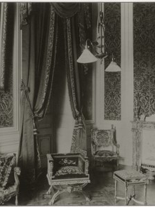
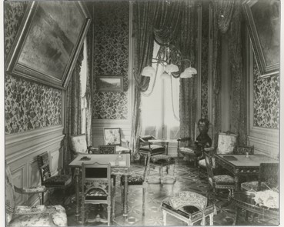
Sala de Juegos1880
Mas fotos de ayer
Recibo Hombres1880

